Slide 1
レムナントが しるべき ルツき

Slide 2
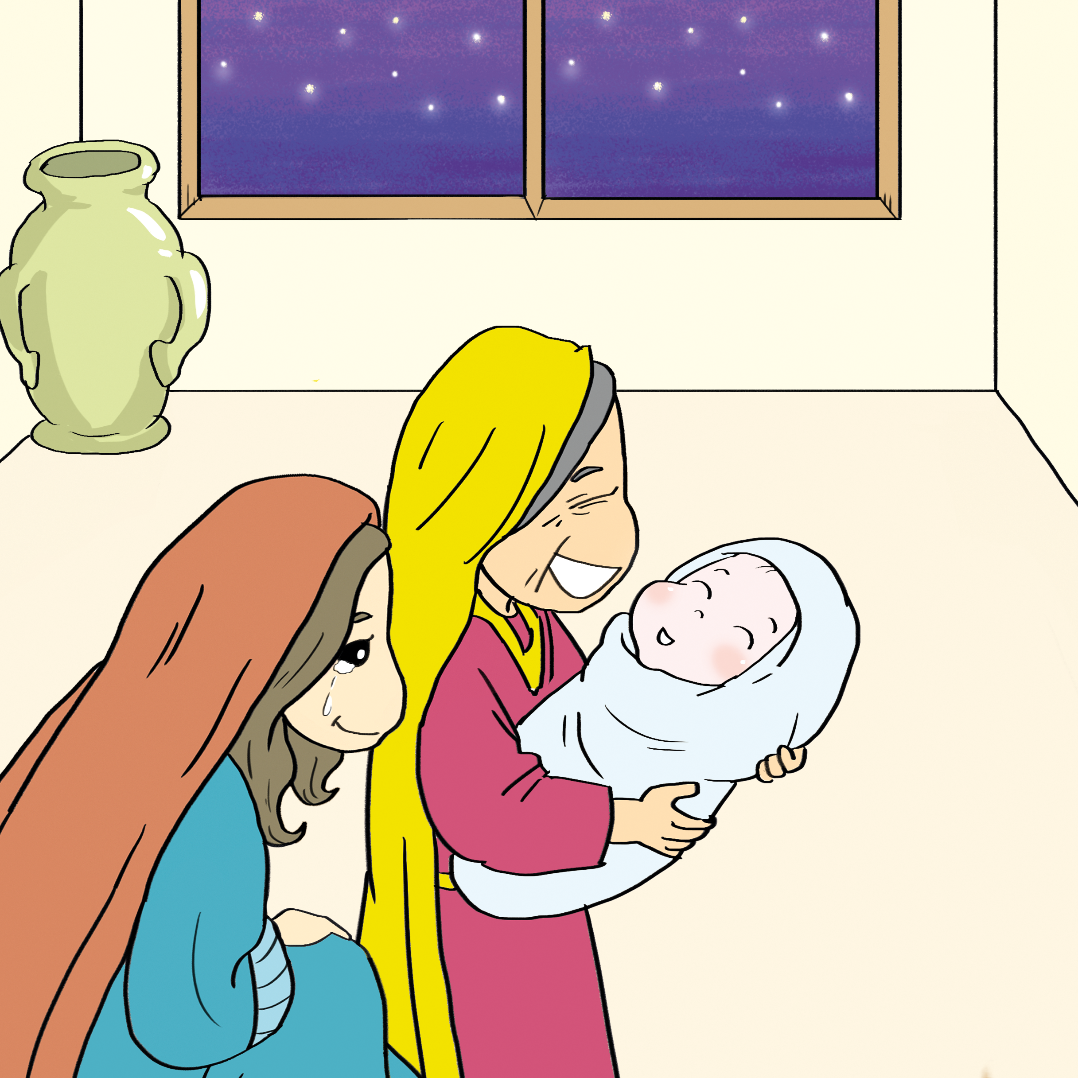
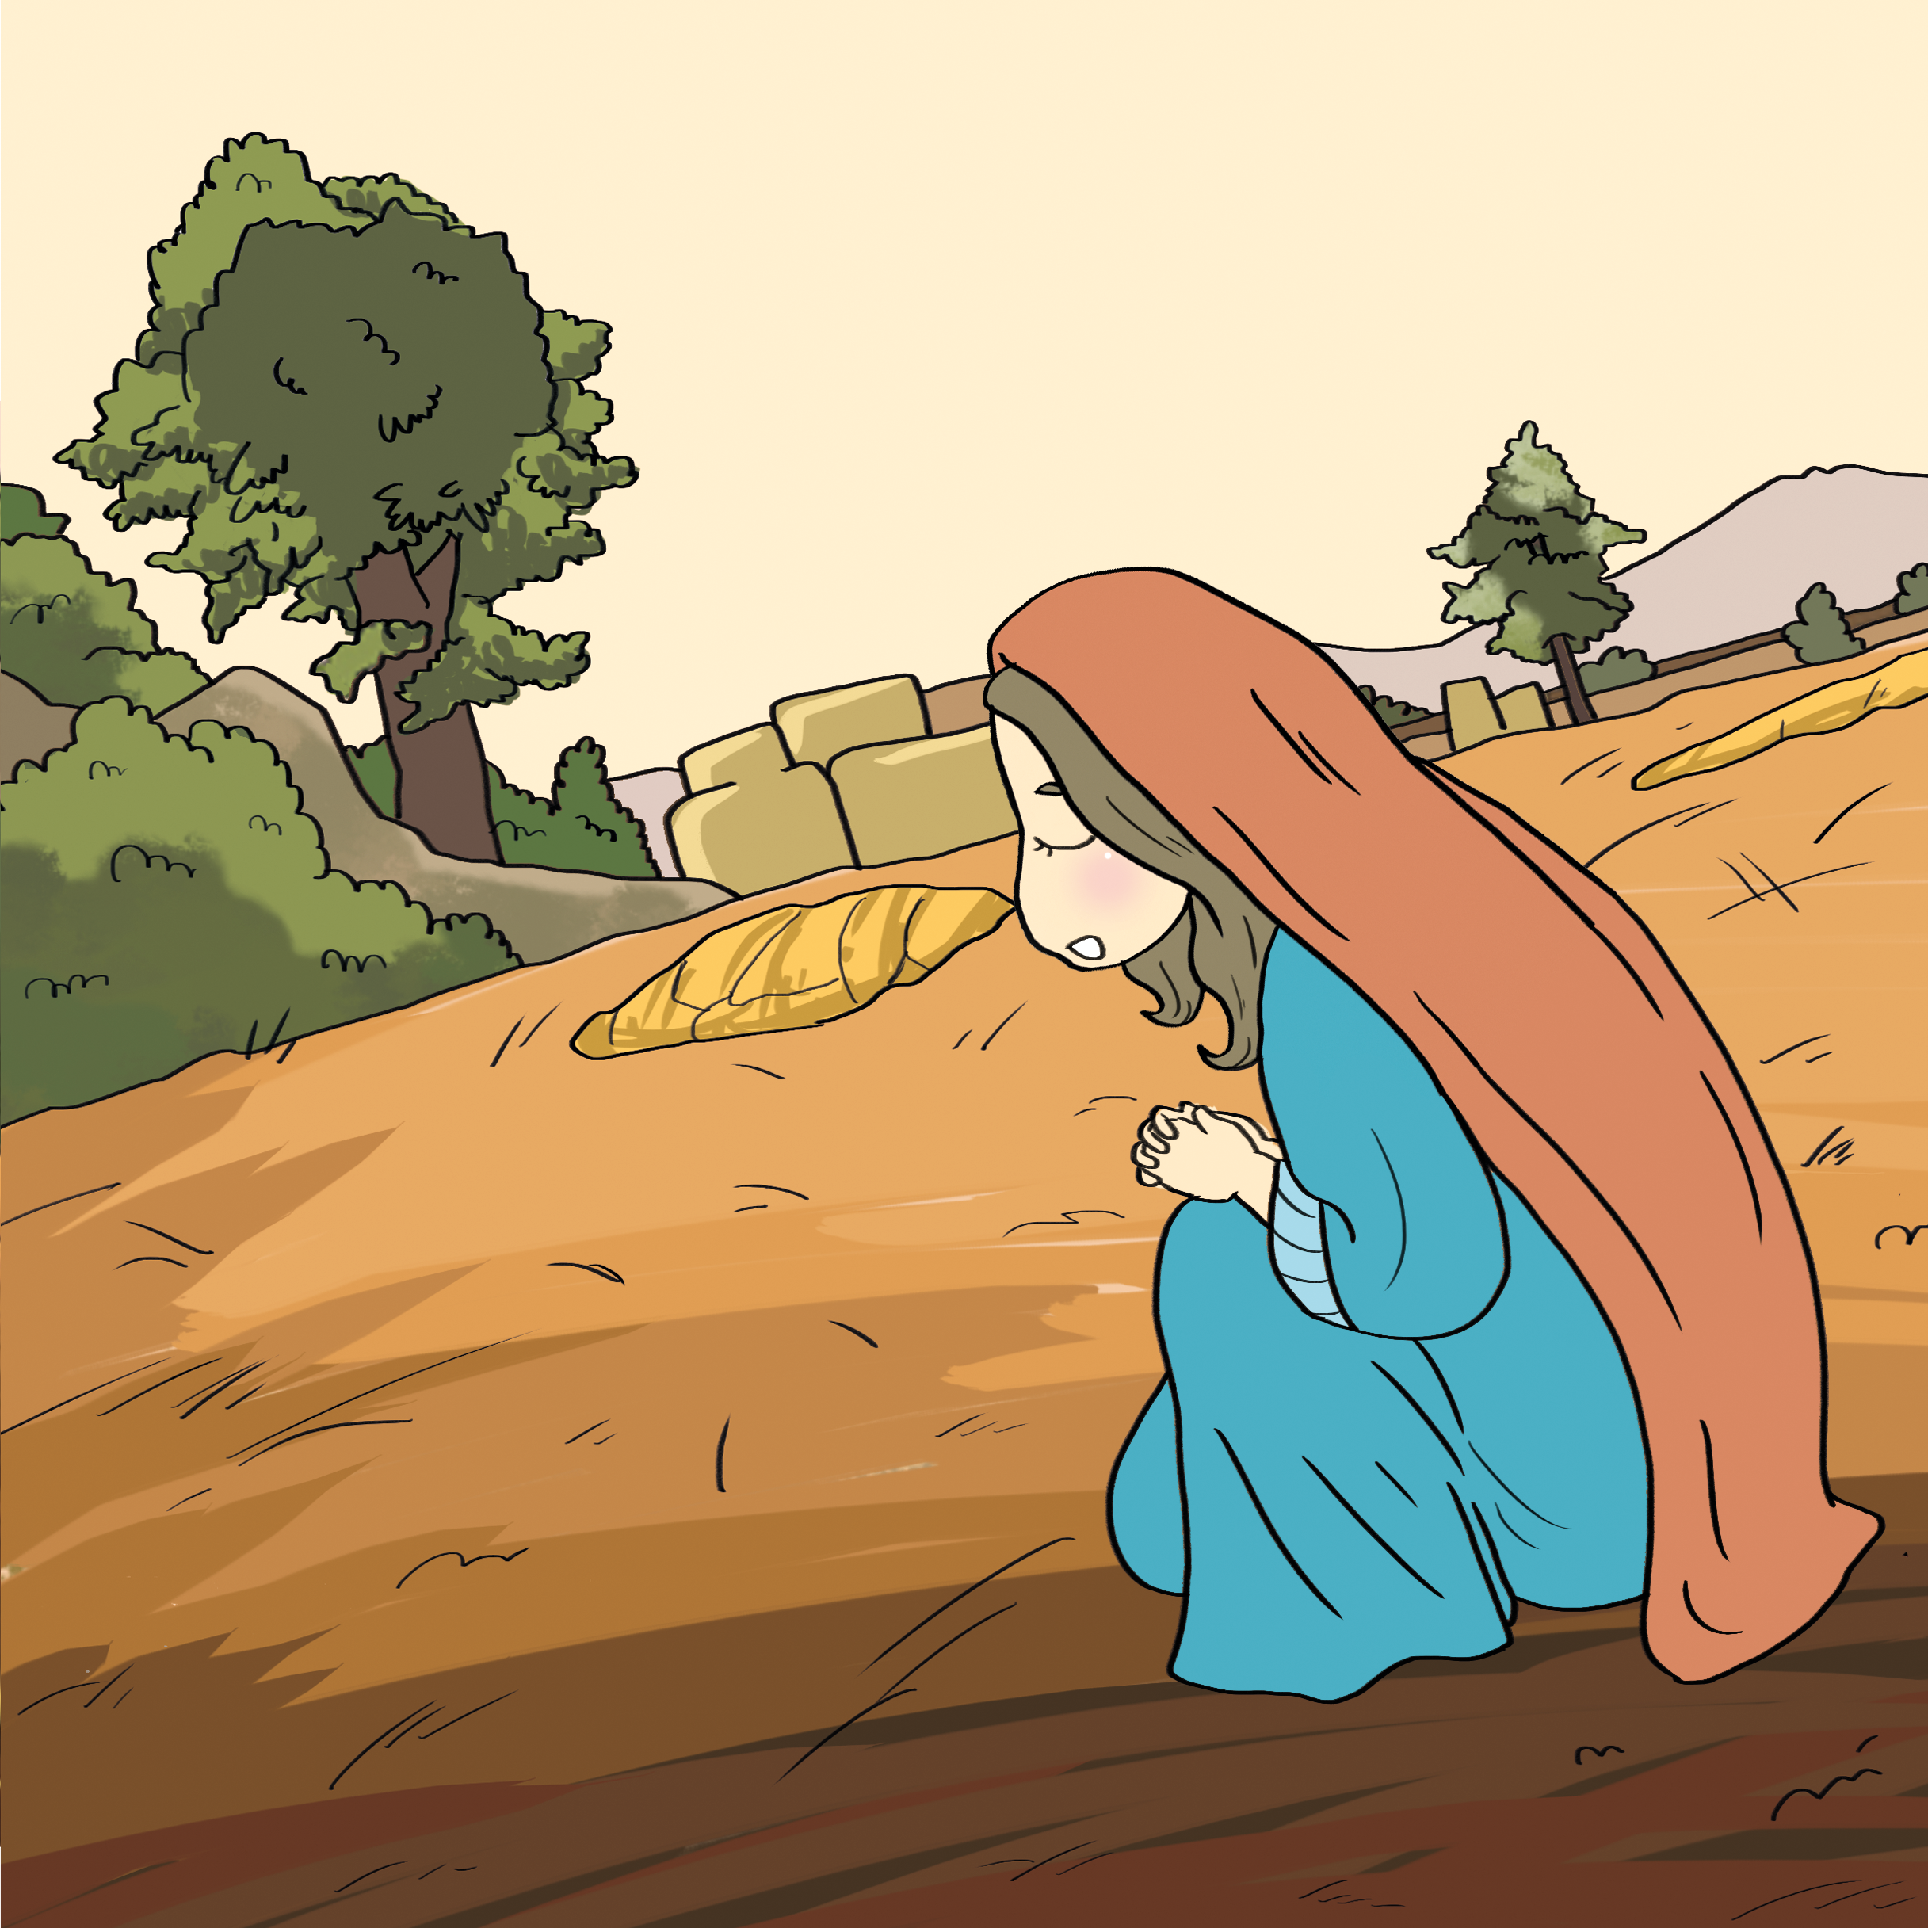
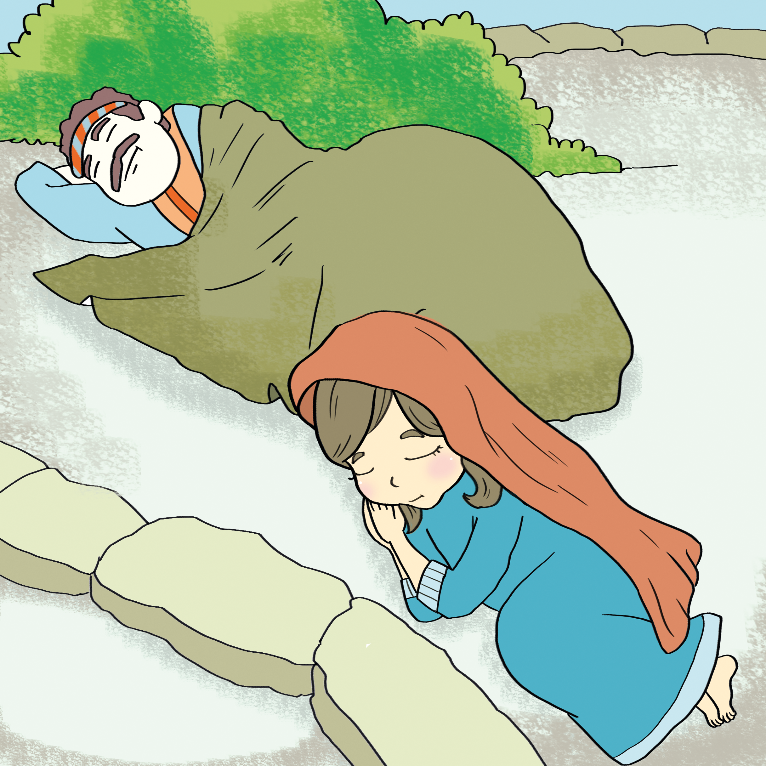
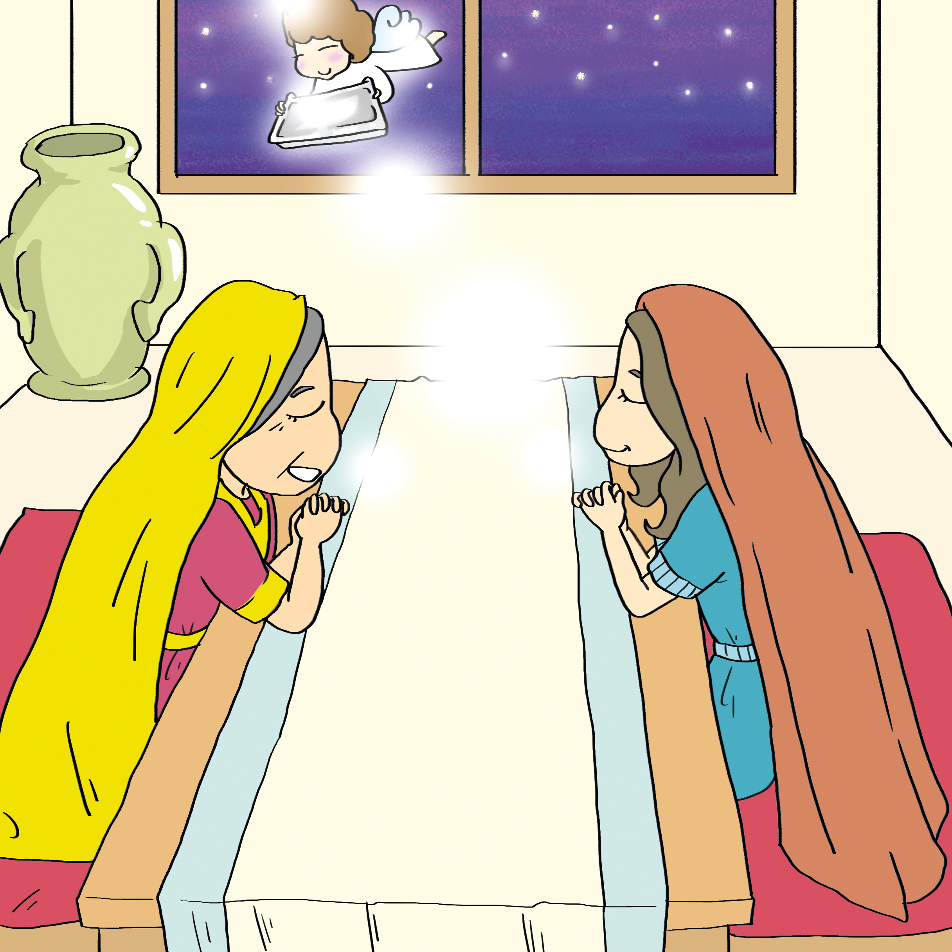
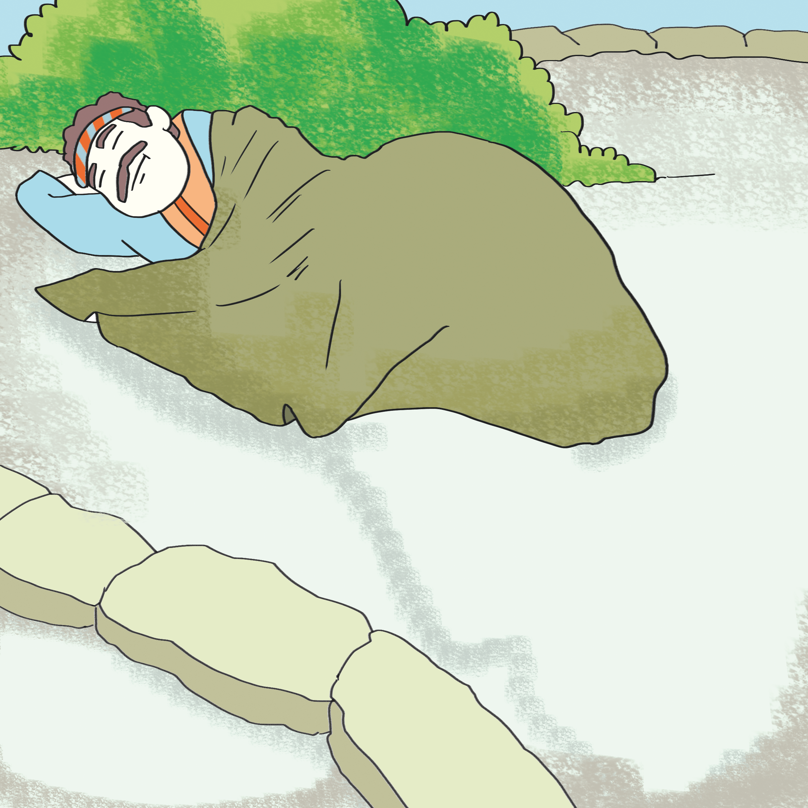
O4
けいやくの ひとと
けっこんした おんな

Slide 3
ルツ 4:12
また、しゅが このわかい おんなを
とおして あなたに さずける しそんに
よって、あなたの いえが、タマルが
ユダに うんだ ペレツの いえの
ように なりますように。

Slide 4
1
しゅうとめの ナオミは ボアズと よめの
ルツを ちょくせつ しょうかいしました

Slide 5
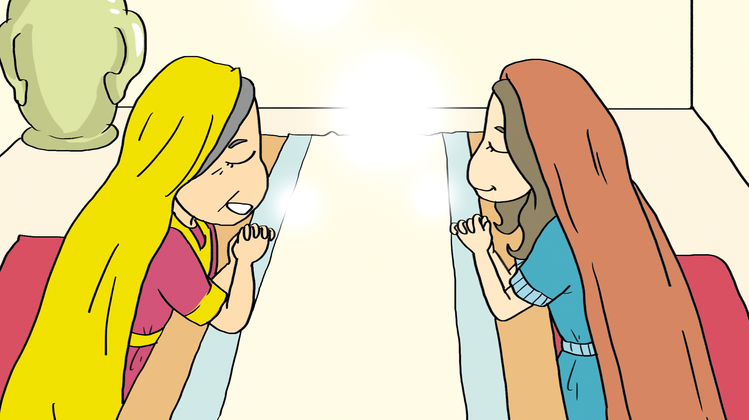
Notes:
1. 姑(しゅうとめ)のナオミはボアズと嫁(よめ)のルツを直接(ちょくせつ)紹介(しょうかい)しました(ルツ3:1～5)

Slide 6
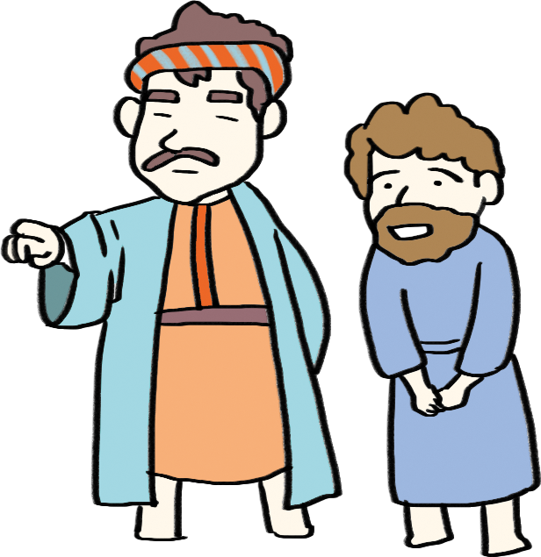

Slide 7
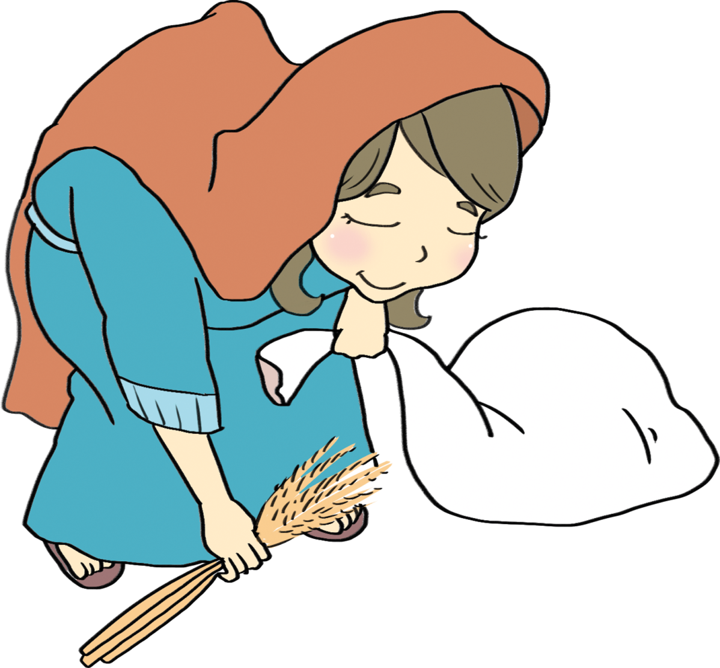

Slide 8
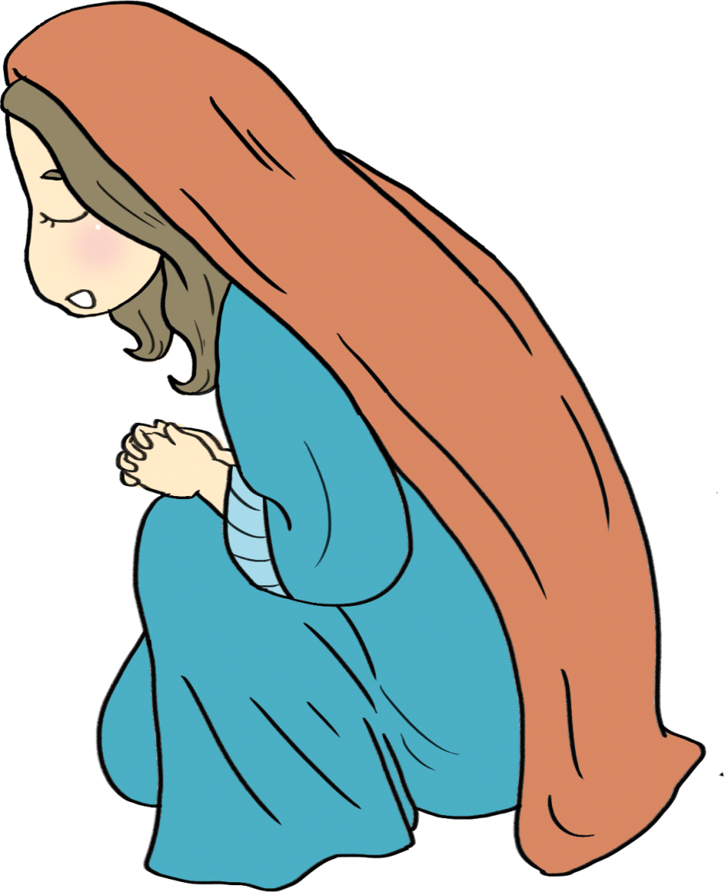

Slide 9
2
けいやくの ひとで あった
ボアズの とくちょうが あります

Slide 10
Notes:
2. 契約(けいやく)の人(ひと)であったボアズの特徴(とくちょう)があります
1) ベツレヘムの金持(かねも)ちでした(ルツ2:1～18)
2) ルツの望(のぞ)みを聞(き)いた人(ひと)でした(ルツ3:11～14)
3) エルサレム神殿(しんでん)の2つの柱(はしら)の中(なか)で一(ひと)つを指(さ)す名前(なまえ)になりました(Ⅱ列王7:15～22)
.

Slide 11
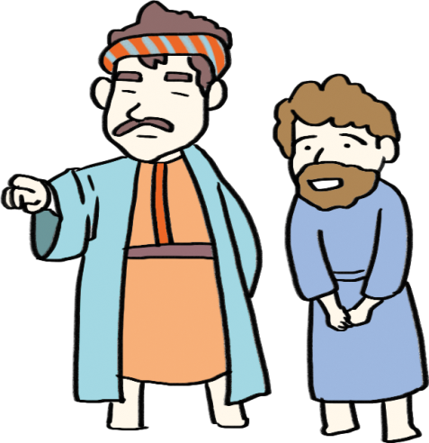
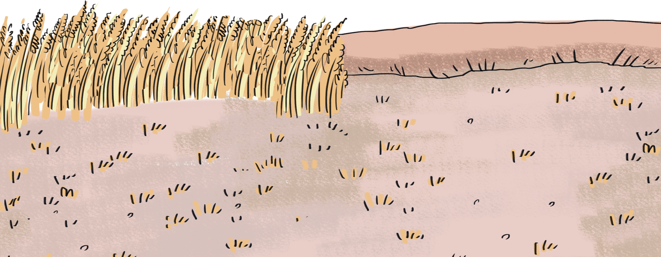
Notes:
1) ベツレヘムの金持(かねも)ちでした(ルツ2:1～18)
2) ルツの望(のぞ)みを聞(き)いた人(ひと)でした(ルツ3:11～14)
3) エルサレム神殿(しんでん)の2つの柱(はしら)の中(なか)で一(ひと)つを指(さ)す名前(なまえ)になりました(Ⅱ列王7:15～22)
.

Slide 12
3
ついに ルツと ボアズは
けっこんしました

Slide 13
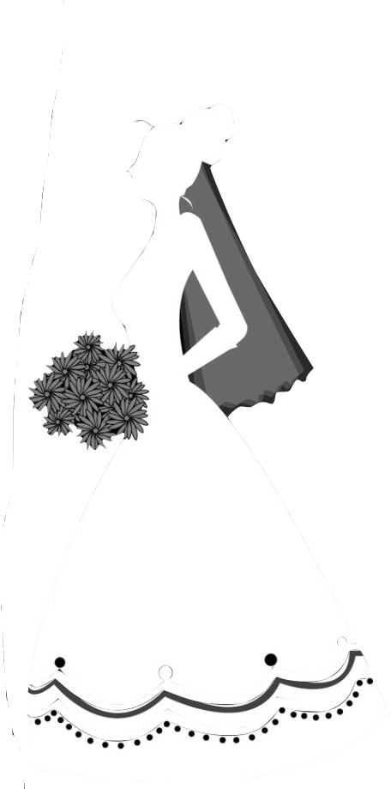
Notes:
3. ついにルツとボアズは結婚(けっこん)しました
1) 結婚(けっこん)条件(じょうけん)について提示(ていじ)されました(ルツ4:1～6)
2) 結婚(けっこん)条件(じょうけん)を受(う)けて相続地(そうぞくち)を起(お)こすための人(ひと)であることを証明(しょうめい)するために
証人(しょうにん)を立(た)てました(ルツ4:7～12)

Slide 14
Notes:
出会いの祝福？

Slide 15
Notes:
出会いの祝福

Slide 16
구원받은 자의 신분
31
이사야 43:1
야곱아 너를 창조하신 여호와께서 지금 말씀하시느니라 이스라엘아 너를 지으신 이가 말씀하시느니라 너는 두려워하지 말라 내가 너를 구속하였고 내가 너를 지명하여 불렀나니 너는 내 것이라
구원받은 자의 축복과 확신
Notes:
福音に根を下ろせば出会いの祝福がきます。

